Slide 1






Slide 2


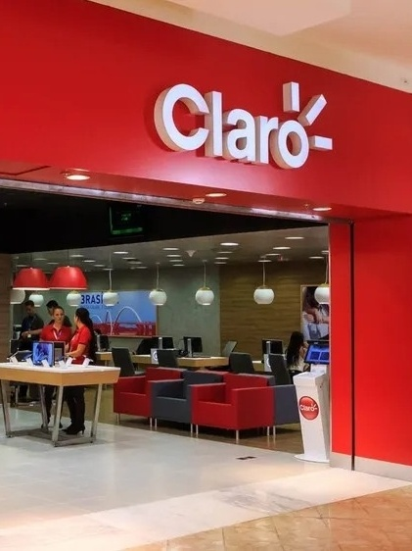
Por que vender acessórios
nas Lojas Claro?
Você já deve ter se perguntado por que vendemos acessórios nas nossas lojas? A resposta é simples, mas poderosa: é uma estratégia fundamental que vai muito além de apenas aumentar as vendas. A venda de acessórios representa uma oportunidade única de ampliar a rentabilidade da loja enquanto melhoramos significativamente a experiência de compra dos nossos clientes.

Slide 3

Ao procurar um plano ou um novo smartphone na loja, o cliente está adquirindo uma solução completa de comunicação e conectividade.
Os acessórios desempenham um papel importante nesse contexto, pois complementam o investimento do cliente ao oferecer proteção, ampliar funcionalidades e enriquecer a experiência de compra.
Além disso, os acessórios são considerados produtos de alta rotatividade e com excelente margem de lucro, tornando cada atendimento uma oportunidade de negócio para a loja e o vendedor.
A venda de acessórios traz múltiplos benefícios que vão desde o aumento direto da receita até a construção de relacionamento de longo prazo com os clientes.

Slide 4



AUMENTO DA LUCRATIVIDADE
A venda de acessórios representa uma fonte significativa de lucro, além da venda de aparelhos e serviços. O mercado de acessórios é altamente lucrativo e está em expansão, impulsionado pelo aumento do uso de smartphones globalmente. No Brasil, com aproximadamente 272 milhões de aparelhos celulares ativos e a estimativa de que um a cada três brasileiros possui um smartphone, há uma demanda contínua e em crescimento por acessórios, fortalecendo essa oportunidade de negócios.
TICKET MÉDIO ELEVADO
Acessórios funcionam como produtos de venda por impulso ou complementares. Oferecer itens como capas, películas e carregadores junto com a venda de um smartphone aumenta significativamente o valor final da compra por cliente. Um cliente que compra apenas um aparelho gera uma receita, mas o mesmo cliente que leva também uma capa, película e carregador pode triplicar o valor da transação sem nenhum esforço adicional de atendimento.
FIDELIZAÇÃO E SUPORTE
Além de vender planos e serviços, o vendedor orienta o cliente sobre a melhor solução de uso, qualidade e garantia. Ter acessórios à disposição completa a jornada do cliente, evitando que ele busque a concorrência para proteger ou carregar seu novo aparelho. Isso cria uma experiência completa e diferenciada que fideliza o cliente à Claro.
Notes:
MENCIONAR QUAIS SÃO OS GANHOS COM A VENDA DE ACESSÓRIOS EM LOJA

Slide 5

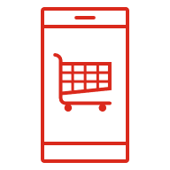

DIVERSIFICAÇÃO DO PORTIFÓLIO
As nossas lojas oferecem desde fones de ouvido, películas, smartwatches e caixas de som, integrando tecnologia e proximidade para tornar a experiência de compra mais sensorial e humana. Esse mix completo de produtos transforma a loja em um destino único para todas as necessidades de conectividade do cliente.
CONVENIÊNCIA
A disponibilidade imediata de itens essenciais, como películas, carregadores, é um diferencial para atender às necessidades urgentes dos clientes no dia a dia. Ele não precisa esperar dias para receber o produto pelos correios - ele sai da loja já equipado e protegido.
RESULTADOS
A venda de acessórios representa uma oportunidade concreta de alavancar a meta de receita e milhas/pontos. Cada acessório vendido contribui diretamente para o desempenho da loja e do vendedor.
Notes:
MENCIONAR QUAIS SÃO OS GANHOS COM A VENDA DE ACESSÓRIOS EM LOJA

Slide 6

Casa Conectada Claro
A Claro oferece um mix completo de produtos e serviços. E pensando cada vez mais na experiência dos clientes, temos a Casa Conectada Claro.
É o ecossistema de soluções focado em automação residencial e monitoramento, integrando serviços de internet de alta velocidade com dispositivos inteligentes. Tecnologias que facilitam a rotina e ajudam a cuidar da casa, da família e dos pets com segurança e praticidade.
Com os produtos da Casa Conectada da Claro, você transforma sua residência em um ambiente inteligente e automatizado, proporcionando mais segurança para a sua família, economia de energia e um conforto personalizado que se adapta ao seu estilo de vida.

Slide 7
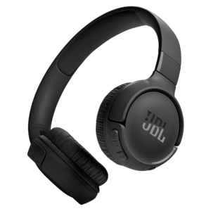
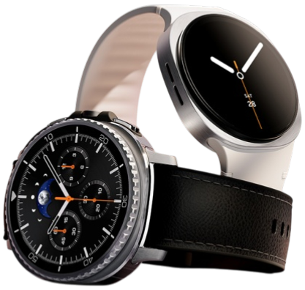
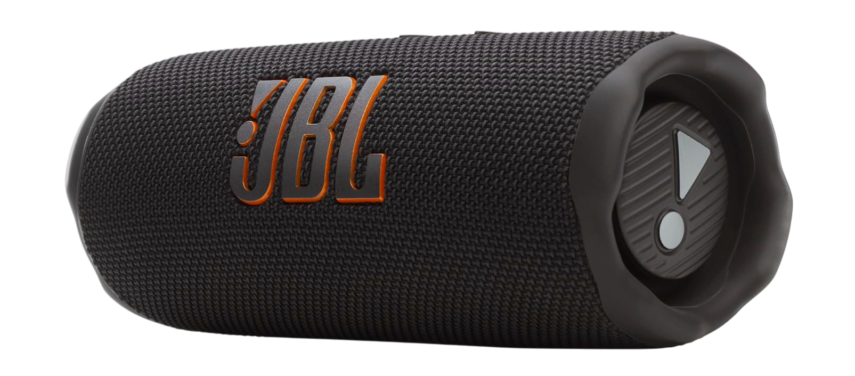
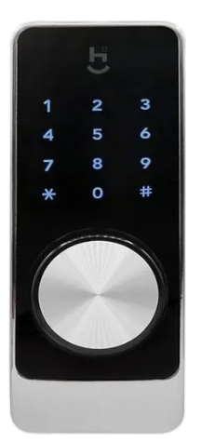
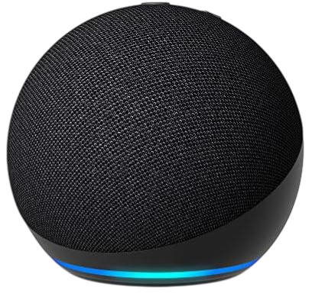
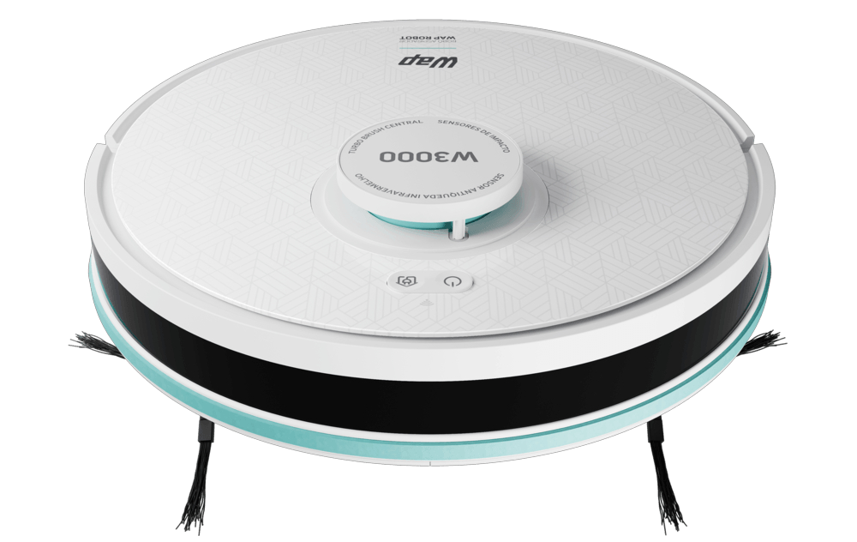
Portifólio
Fone de ouvido on-ear sem fio, posicionado como uma solução de entrada de alta qualidade da JBL, custo-benefício, longa duração de bateria e a assinatura sonora de graves intensos.
Caixa de Som, com som profissional aprimorado, design icônico em formato cilíndrico, resistente à água e poeira, com capacidade para até 12 horas de reprodução e tecnologia AI Sound Boost.
Smartwatch é um dispositivo vestível (wearable) com formato de relógio que vai muito além de mostrar as horas. Ele funciona como uma extensão do smartphone, exibe notificações, monitora a saúde e atividades físicas.
A Alexa é a assistente virtual, que utiliza inteligência artificial e reconhecimento de voz para facilitar o dia a dia. Executa comandos para controlar casas inteligentes, tocar música, definir alarmes, responder perguntas e gerenciar rotinas.
Fechadura inteligente é um dispositivo de controle de acesso de alta tecnologia que substitui o sistema de chaves mecânicas tradicionais por métodos digitais, oferecendo maior segurança, conveniência e conectividade.
Robô aspirador inteligente 3 em 1 (varre, aspira e passa pano) projetado para automação residencial. Destaca-se pela tecnologia de navegação a laser para mapeamento em 2D/3D, com até 2 horas de autonomia, ideal para pelos, poeira, cantos difíceis e limpeza sob móveis.

Slide 8
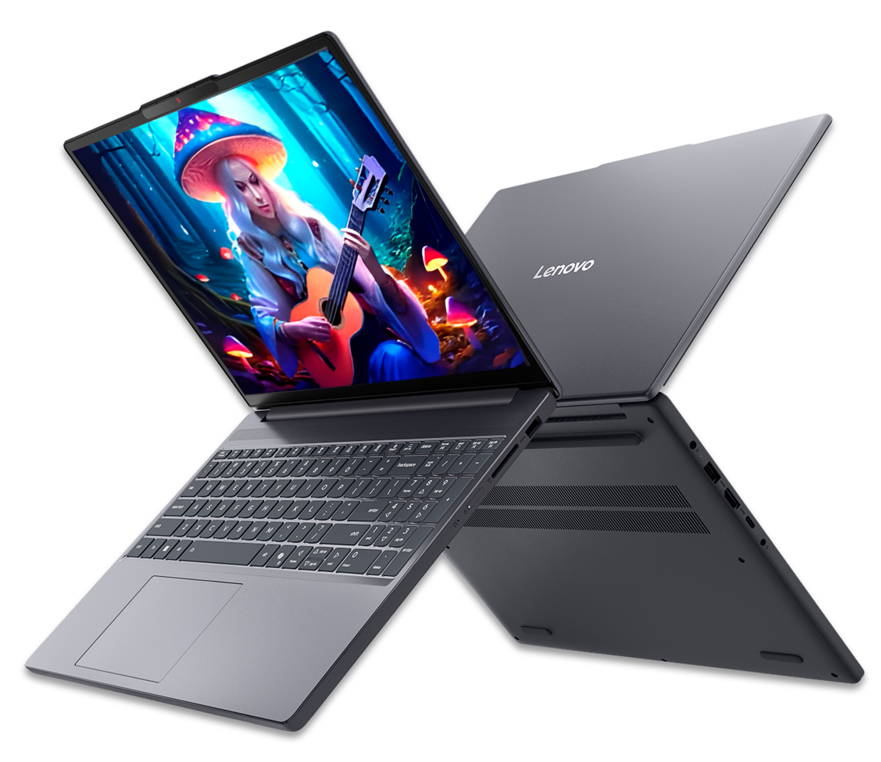
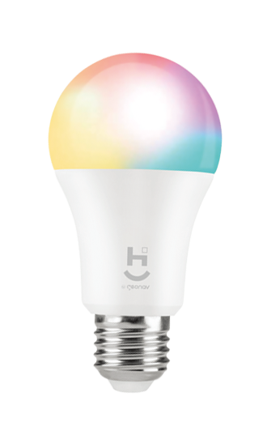
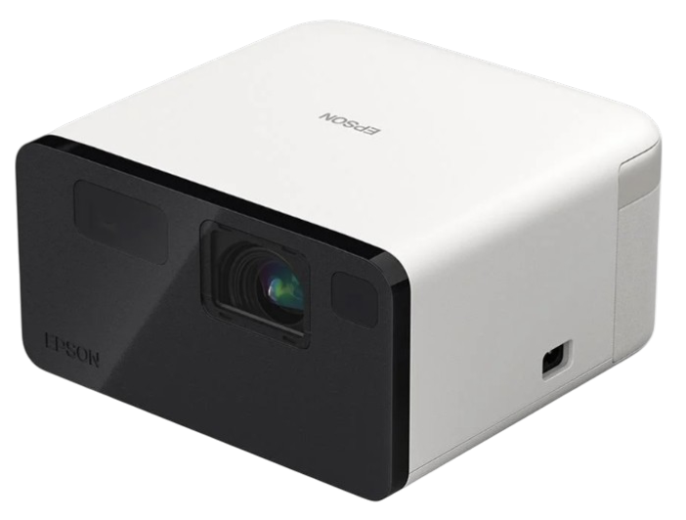
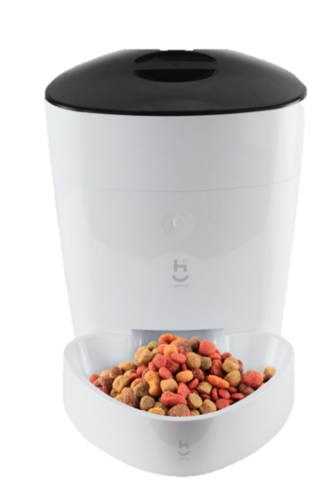
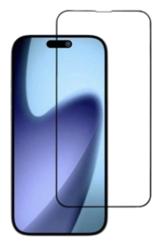
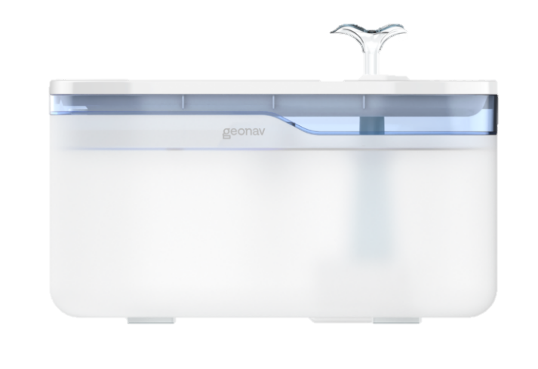
Portifólio
Projetor com uma solução de entretenimento doméstica "tudo-em-um" (all-in-one), focada na portabilidade, simplicidade de uso e alta qualidade de imagem através de tecnologia laser, projetando até 150 polegadas.
Notebook ultrafino, focado em portabilidade, produtividade no dia a dia e custo-benefício. Ideal para estudantes e profissionais que precisam de um equipamento leve (aprox. 1.6 kg) e ágil para trabalho de escritório, estudos e consumo de mídia.
A Lâmpada Inteligente é um dispositivo de iluminação LED de alta tecnologia, projetado para automação residencial, permitindo o controle remoto da iluminação através de smartphones ou comandos de voz.
Películas são soluções de proteção para telas de smartphones, tablets, etc. Elas se posicionam como uma opção de alta resistência contra impactos e riscos, oferecendo opções funcionais como privacidade (Anti-Spy) e fosca (Matte).
O Alimentador Inteligente para Pets é um dispositivo de automação residencial projetado para gerenciar a alimentação de cães e gatos remotamente, por meio de um aplicativo de smartphone conectado à rede Wi-Fi.
O Bebedouro Inteligente Wi-Fi para Pets refere-se a uma fonte de água automática de última geração, projetada para cães e gatos, que se conecta à internet doméstica e é gerenciada por aplicativos de smartphone.

Slide 9



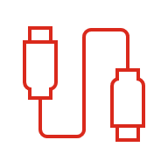
Acessórios mais vendidos
CAPAS
PELÍCULAS
CARREGADORES
FONE OUVIDO
SMARTWATCH
CABOS
Notes:
CAPAS: São campeãs de venda por serem um item de proteção básica.
PELÍCULAS: Também um item essencial, os clientes preferem por conta da aplicação profissional na propria loja.
CARREGADORES: Com a evolução dos aparelhos e a retirada das fontes de carregamento da caixa, a procura cresceu exponencialmente.
FONE DE OUVIDO: Fones sem fio são cada vez mais procurados. Por sua qualidade, conforto e integração com smartphones, notebooks, tablets, etc.
SMARTWATCHS: Permitem controle de atividades físicas, notificações e até chamadas. Compatibilidade com o Claro Sync. Potencial de venda quando bem apresentado com bundles.
CABOS: São acessórios de baixo valor, mas alta frequência de compra. Muitos clientes perdem ou danificam regularmente, criando uma demanada constante.

Slide 10

Qual o momento de fazer
a oferta dos Acessórios?
Não espere o cliente finalizar o pagamento para oferecer o acessório. E para fazer a oferta de forma eficaz, o foco deve ser na venda consultiva, durante o atendimento, transformando o acessório em uma solução para a necessidade do cliente, e não apenas em um item adicional.
Vamos ver algumas estratégias práticas para aplicar no dia a dia em loja?

Slide 11


Oferta Complementar (Add-on)
Oferta de Bundles
A oferta deve ser integrada ao processo de escolha do aparelho. Demonstre segurança ao apresentar um smartphone, mencione como ele fica protegido com uma capa e película.
Use o contexto do cliente: se ele mencionou que viaja muito, ofereça carregadores veiculares ou power banks. Se está trocando porque deixou cair, é o momento propício para ofertar o seguro de proteção móvel.
Ex: “Para garantir que seu novo investimento saia da loja 100% protegido, te recomendo esse kit de proteção."
Os bundles são pacotes de produtos agrupados para serem vendidos como uma unidade única. É uma estratégia que visa oferecer conveniência e, geralmente, um preço total reduzido em comparação à compra dos itens separadamente.
Vantagem Econômica
Praticidade
Valor Percebido
Notes:
Vantagem econômica: Bundles incluem itens que se complementam, como smartphone e smartwatch, com foco no desconto progressivo ou promocional.
Praticidade: O cliente não precisa escolher item por item - já oferecemos a solução completa pronta.
Valor percebido: Ao agrupar produtos, criamos a percepção de que estamos oferecendo algo especial e exclusivo.

Slide 12


Criação de Combos
Experiência e Degustação
Crie pacotes para oferecer, que facilitem a decisão do cliente e aumentem o ticket médio da compra. Exemplos práticos:
KIT ESSENCIAL: Capa + Película + Carregador de Parede (especialmente para aparelhos que não vêm com fonte).
KIT ÁUDIO: Fone de ouvido Bluetooth + Caixa de som JBL (aproveitando o novo conceito das nossas lojas que foca em experimentação).
KIT CASA CONECTADA: Câmera Wi-Fi + Lâmpadas inteligentes + Wi-Fi Claro (integrando todos os serviços).
As novas Lojas Claro são projetadas para o cliente tocar e testar os produtos.
Deixe o cliente ouvir a qualidade do fone ou ver como um smartwatch se conecta ao plano Claro Sync.
Demonstre como as lâmpadas e câmeras da Casa Conectada funcionam via Wi-Fi.
A experiência sensorial vende mais que palavras.

Slide 13



Abordagem Natural
Ancoragem de Preço
Conveniência Pagamento
Evite frases prontas e foque em ouvir o cliente para entender o que ele realmente precisa.
Faça perguntas abertas como: "Como você usa seu celular no dia a dia?" ou "O que mais te preocupa com seu aparelho?".
A partir das respostas, você identifica as necessidades e apresenta os acessórios como soluções.
Se o cliente está comprando um aparelho de alto valor, o custo de uma película de qualidade torna-se um investimento baixo pela segurança que oferece.
"Seu novo smartphone vai custar R$ 2.500. Com menos de 5% desse valor, você garante que ele fique protegido por anos. Não faz sentido investir tanto no aparelho e deixá-lo sem proteção, não é mesmo?"
Lembre o cliente que ele tem a praticidade de parcelar os acessórios junto com o aparelho, facilitando o orçamento dele.
"Você pode parcelar tudo em até 12 vezes sem juros no cartão.“
Além disso, destaque que a compra na loja tem garantia, suporte técnico imediato e a possibilidade de troca no caso de defeito - algo que não acontece com compras em marketplaces desconhecidos.

Slide 14

Como lidar com as
objeções dos clientes?
Ouça ativamente, demonstre empatia e faça perguntas abertas para entender a verdadeira causa (preço, necessidade ou confiança).
O foco da venda de acessórios deve ser em segurança, conveniência e custo-benefício a longo prazo.
Vamos ver os principais argumentos para cada tipo de objeção?

Slide 15

“No Mercado Livre / Shopee é mais barato”
Argumento de Valor: "Entendo que o preço inicial parece menor, mas vamos pensar no risco. Acessórios 'piratas' podem danificar a bateria ou até queimar o conector do seu aparelho novo. Vale o risco de estragar seu novo smartphone de R$ 5.000 por causa de uma economia de R$ 35 na parcela?"
Certificação Anatel: "Reforce que todos os produtos da Claro são homologados e têm garantia. Acessórios sem certificação, carregadores por exemplo, podem causar superaquecimento e acidentes domésticos."
Custo por uso: "Um cabo original dura 01 ano ou mais, enquanto o paralelo você trocará 03 ou mais vezes. No fim, o barato sai caro."

Slide 16
“Vou pensar / Volto depois”
Proteção imediata: “Se você sair daqui sem a capa ou película e seu celular cair na calçada, o prejuízo do conserto da tela é imediato. Vamos já sair com ele protegido?”
Praticidade: “Aqui você já sai com a película aplicada por um profissional e o acessório testado. Evita o tempo de espera e o risco de o produto chegar errado ou quebrado pelo correio.”
Urgência: “Prefere seu aparelho protegido agora ou só quando você voltar? E se acontecer algo antes?”

Slide 17
“Não tenho dinheiro agora”
Parcelamento: "Você pode parcelar os acessórios junto com o parcelamento do seu smartphone. Assim, você sai da loja totalmente protegido.”
Claro Clube: "Use os pontos ou descontos exclusivos do programa Claro Clube para reduzir o preço final. Você já acumulou pontos que podem ser usados exatamente para isso."
Investimento X Despesa: "Pense como investimento: R$ 100 em proteção hoje evita R$ 800 em conserto da tela na semana que vem."

Slide 18

“Já tenho um em casa”
Tecnologia de Carregamento: "Seu carregador antigo é de 10W, mas seu novo aparelho suporta carregamento super rápido de 25W ou 45W. Usando o antigo, você vai demorar mais que o dobro do tempo para carregar.“
Compatibilidade de Entrada: "Lembre o cliente sobre a mudança de padrões (como USB-C em ambas as pontas), que pode tornar os acessórios antigos obsoletos para o novo modelo."
Qualidade: "Seu acessório antigo pode ter anos de uso e já estar desgastado. Um novo, de qualidade, garante segurança e desempenho máximo."

Slide 19


Vamos para o
Fechamento da Venda?
Mas antes vamos reforçar um ponto muito importante!
A venda casada é vedada por lei, conforme o Artigo 39, Inciso I, do Código de Defesa do Consumidor. E esta prática também não é permitida em nossas lojas.

Slide 20
Dicas para o fechamento da sua venda!
VENDA LÓGICA
Também conhecida como venda racional, convença o cliente através de fatos , dados e exemplos de que uma solução é viável e necessária. Use números: "Seu aparelho custa R$ 3.000. Um kit de proteção completo custa R$ 150 - menos de 6% do valor total. Não faz sentido proteger 94% do investimento e deixar 6% exposto?“.
CRIE CONEXÃO
Use gatilhos mentais como necessidade, urgência e exclusividade.
"Essa promoção de kit de proteção está disponível só hoje" ou "Só temos 3 unidades desse fone com essa cor" criem senso de escassez e importância.
FOCO NA
DIFERENÇA IRRISÓRIA
Esta é uma das técnicas mais poderosa.
Aplique a estratégia "por mais R$ X na sua parcela" você leva esse kit de acessórios e deixa seu novo aparelho 100% protegido.
Exemplos práticos de gatilhos e diferença irrisória
Para Proteção: "Seu aparelho vai sair em 12 parcelas de R$ 250. Por mais R$ 25 por mês (menos de R$ 0,85 por dia), você leva esse kit completo de capa, película e carregador e sai da loja com tudo protegido."
Para Smartwatch: "Seu plano é R$ 309 mensais. Por mais R$ 124 por mês, você leva esse smartwatch lindo para acompanhar seus treinos na academia, monitorar sua saúde e ainda controlar seu smartphone."
Para Casa Conectada: “Sua Banda Larga é R$ 99 mensais. Por mais R$ 25 por mês, você leva essa câmera Wi-Fi para compor sua casa conectada e poder falar e ver o seu pet enquanto você não está em casa."

Slide 21

Ponto de Atenção
Finalização Eficaz: Depois de apresentar a oferta, faça a pergunta de fechamento direta: "Então vamos incluir esse kit de proteção para você sair daqui 100% seguro?”
Lembre-se: O cliente quer ser ajudado a tomar a decisão certa, não ser pressionado. Sua função é apresentar as opções, mostrar os benefícios e facilitar a escolha. Quando você foca no valor e na proteção, o cliente entende que está fazendo um bom negócio, não apenas comprando mais um item.
Pratique essas técnicas diariamente e você verá suas vendas de acessórios aumentarem significativamente!

Slide 22

CONTE COM
A GENTE
ESTAMOS CONTANDO MUITO COM VOCÊ!

